Slide 1
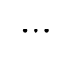

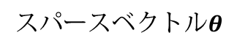
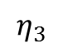
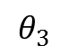
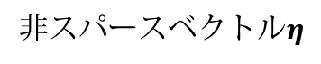
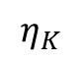
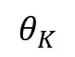
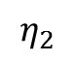
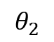
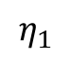
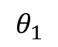
スパースベクトル$θ$
非スパースベクトル$η$
$$θ_{1}$$
$$θ_{2}$$
$$θ_{3}$$
$$⋯$$
$$θ_{K}$$
$$η_{1}$$
$$η_{2}$$
$$η_{3}$$
$$⋯$$
$$η_{K}$$
スパーススペクトル (調波音)
非スパーススペクトル (打楽器音)
振幅
振幅
調波音のパワーは倍音に集中
(倍音間のパワーはほとんどゼロ)
パワーは周波数方向に幅広く分布
8 [kHz]
8 [kHz]

Slide 2
ランク1
ランク10
ランク100

Slide 3
スネアドラム
[kHz]
8
4
0
ピアノパート
14
[s]
[kHz]
8
4
0
ボーカルパート
14
[s]
[kHz]
8
4
0
14
[s]

Slide 4
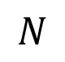

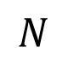

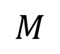
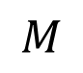

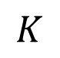

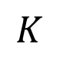
$$N$$
$$N$$
$$K$$
$$K$$
$$W$$
$$M$$
$$X$$
$$≈$$
$$M$$
$$H$$

Slide 5
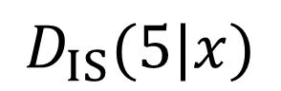
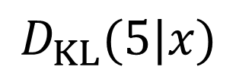
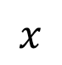
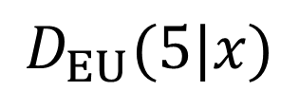
10
$$D_{EU}(5|x)$$
$$D_{KL}(5|x)$$
$$D_{IS}(5|x)$$
0
10
20
$$x$$

Slide 6
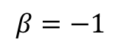
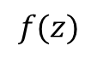
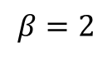
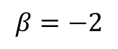
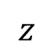
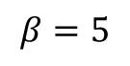
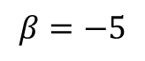
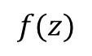
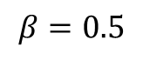
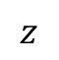
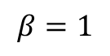
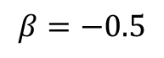
10
0
$$β=5$$
$$β=2$$
$$β=1$$
$$β=−5$$
$$f(z)$$
$$f(z)$$
$$β=−2$$
$$β=−1$$
$$β=0.5$$
$$β=−0.5$$
0
-5
0
$$z$$
5
0
$$z$$
5

Slide 7
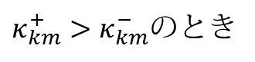
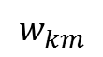
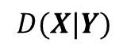
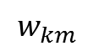
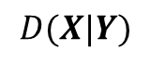
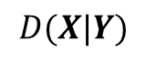
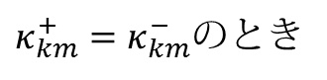
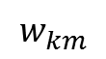
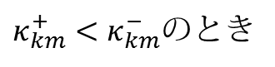
$$D(X|Y)$$
$$D(X|Y)$$
$$D(X|Y)$$
$$w_{km}$$
$$w_{km}$$
$$w_{km}$$
$κ_{km}^{+}>κ_{km}^{−}$のとき
$κ_{km}^{+}<κ_{km}^{−}$のとき
$κ_{km}^{+}=κ_{km}^{−}$のとき

Slide 8
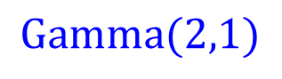
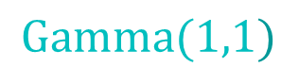
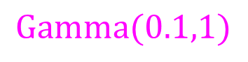
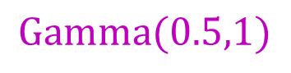
6
$$Gamma(0.1,1)$$
4
$$Gamma(0.5,1)$$
2
$$Gamma(1,1)$$
$$Gamma(2,1)$$
0
0.1
0.2
0.3
0.4
0.5

Slide 9
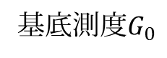
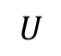
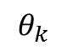
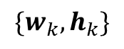

基底測度$G_{0}$
$$θ_{k}$$
$$G$$
$$\{w_{k},h_{k}\}$$
$$U$$

Slide 10
入力行列 (混合音)
[kHz]
8
4
0
2
4
6
8
10
[s]
低ランク行列 (伴奏音)
[kHz]
8
4
0
2
4
6
8
10
[s]
スパース行列 (歌声)
[kHz]
8
4
0
2
4
6
8
10
[s]

Slide 11
入力行列 (混合音)
[kHz]
8
4
0
2
4
6
8
10
[s]
時間方向に滑らかな行列 (調波音)
[kHz]
8
4
0
2
4
6
8
10
[s]
周波数方向に滑らかな行列 (打楽器音)
[kHz]
8
4
0
2
4
6
8
10
[s]

Slide 12
入力行列 (混合音)
[kHz]
8
RPCA
4
HPSS
0
2
4
6
8
10
[s]
低ランク行列 (伴奏音)
時間方向に滑らかな行列 (調波音)
スパース行列 (歌声)
周波数方向に滑らかな行列 (打楽器音)

Slide 13
入力行列 (混合音)
[kHz]
8
RPCA
HPSS
4
0
2
4
6
8
10
[s]
低ランク行列 (伴奏音)
時間方向に滑らかな行列 (調波音)
スパース行列 (歌声)
周波数方向に滑らかな行列 (打楽器音)

Slide 14





入力行列 (混合音)
再構成行列 $(K=1)$
[kHz]
8
4
0
2
4
6
8
10 [s]
再構成行列 $(K=2)$
再構成行列 $(K=4)$
再構成行列 $(K=16)$
再構成行列 $(K=256)$

Slide 15




入力行列$X$ (混合音)
再構成行列$Y$ $(K=1)$
[kHz]
8
4
0
2
4
6
8
10 [s]
再構成行列$Y$ $(K=16)$
再構成行列$Y$ $(K=256)$

